Slide 1
Sémi összehasonlító nyelvészet
BMA-HEBD-303
Biró Tamás
2014. október 8.

Slide 2
Szamaritánus héber
Perfectum
Singular Plural
1st få:qådti פקדתי få:qådnu פקדנו
2nd masc. få:qådtå פקדת få:qådtimma פקדתם
2nd fem. få:qådti פקדת få:qådtən פקדתן
3rd masc. få:qåd פקד få:qå:du פקדו
3rd fem. få:qå:då/a פקדה få:qå:du פקדו

Slide 3
Szamaritánus héber
Imperfectum
Singular Plural
1st ifqåd אפקד nifqåd נפקד
2nd masc. tifqåd תפקד tifqå:du, tifqå:don תפקדו, תפקדון
2nd fem. tifqå:di תפקדי tifqå:dinna תפקדנה
3rd masc. yifqåd יפקד yifqå:du, yifqå:don יפקדו, יפקדון
3rd fem. tifqåd תפקד tifqå:dinna תפקדנה

Slide 4
Epigrafikus héber
Perfectum
Singular Plural
1st -ty, -t n.a.
2nd masc. -t, -th -tm
2nd fem. n.a. n.a.
3rd masc. -Ø -w
3rd fem. n.a. (vagy –t?) n.a.

Slide 5
Ugariti
Perfectum
Singular Plural
1st PQDT
2nd masc. PQDT PQDTM
2nd fem. PQDT PQDTN
3rd masc. PQD PQD
3rd fem. PQDT PQD

Slide 6
Akkád
Stative
Singular Plural
1st -āku -ānu
2nd masc. -āta -ātunu
2nd fem. -āti -ātina
3rd masc. -Ø -ū
3rd fem. -at -ā

Slide 7
Közép-egyiptomi
Old Perfective (aka Stative, Qualitative, Pseudo-participle, etc.)
Singular Plural
1st .kwi͗ .wyn
2nd masc. .ti͗ .ti͗wny
2nd fem. .ti͗ .ti͗wny
3rd masc. .w .w (sometimes .y)
3rd fem. .ti͗ .w (sometimes .y)

Slide 8
Mi a bibliai héber? Összefoglalás
Tiberiási maszóra: askenázi (ÉK, DK, Ny…), szfaradi (európai, arab környezet…), jemeni (4-5 hagyomány), izraeli, akadémiai, stb. kiejtésekkel.
Nem tiberiási maszóra: babiloni maszóra és palesztinai maszóra.
További ókori vagy az ókorban már elágazó kiejtési hagyományok: Septuaginta, szamaritánus…
Historical Hebrew: (legalább) három dimenzió:
  Kronológia: Iron Age I vs. Iron Age II vs. Persian Age
  Földrajz: Judean Canaanite (jehudit) vs. (Northern) Israelite Canaanite
  Regiszter: Iron Age Literary Hebrew vs. Iron Age Colloquial Hebrew

Slide 9
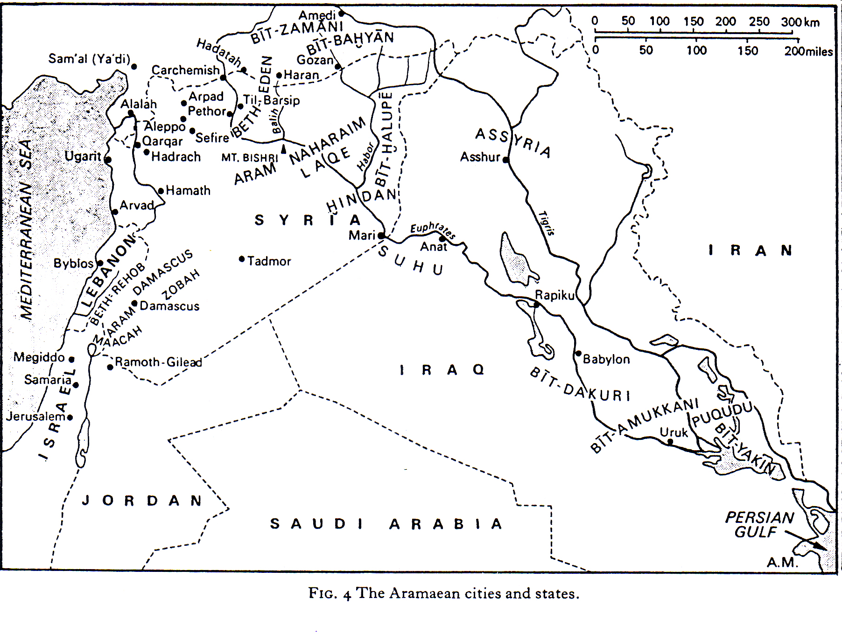
The West-Semitic language continuum
Hittite until
1200 BCE
Ugaritic
until
1200 BCE
Akkadian
Aramaic from 1100 BCE
Phoenician
Arabic (Nabatean) tribes?
Egyiptian
Tel el-Amarna
South-Arabian & Ethiopian
Source: http://www.aramaic-dem.org/English/History/THE_ARAMAEANS-filer/image001.jpg

Slide 10
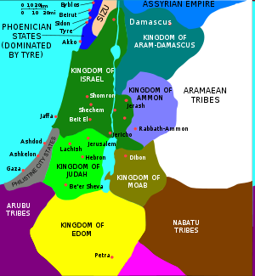
The West-Semitic language continuum
Soon after 1000 BCE:
(Ugaritic not anymore, no Canaanite shift)
(Philistine language? Indo-European?)
Aramaic in Syria (no Canaanite shift)
Canaanite sound shift [ā] > [ō]: Phoenician on the coast, and
Hebrew: Northern and Southern dialects? (E.g., shibbolet/sibbolet?)
Ammonite, Moabite, Edomite (etc?).
Most probably:
- spoken dialect continuum
- artificial official/literary language(s) in inscriptions.
Source: http://library.kiwix.org:4201/I/300px_Levant_830_svg.png

Slide 11
History of Biblical Hebrew: spoken vs. written
hypothesized
Time:
2nd Temple; Bab. exile; 1st Temple; Judges
documents
Geography: Northwest Semitic spoken language continuum
  Aramaic Northern Hebrew Southern Hebrew Moab
  Judah
  Pre-classical BH
  Mesha stele
  early Aramaic Classical BH
  inscriptions
  Achaemenid Late Biblical Hebrew
  Aramaic Qumran Hebrew
  Middle Aramaic Mishnaic/Rabbinic Hebrew
North and South,
pre- and post-exilic Colloquial Hebrew?
11
To observe: where are no connecting lines! Major break!

Slide 12
A bibliai héber északi dialektusa
Az esetragok lekopása után szóvégi mássalhangzó-torlódás vagy diftongus jött létre. Feloldása: epentézis (v.ö. szegoláták), összevonás vagy asszimiláció/törlés.
Az északi dialektusokban nem zajlott le epentézis a következő esetekben:
Proto-ÉNy sémi esetrag lekopása után epentézis / törlés,összevonás
*baytum (’ház’) > *bayt > bayit / bēt
Judeai H st. abs. / Judeai H st. constr., ÉH
*bintum (’lány’) > *bint > binVt / bit(t), bat(t)
sehol / mindenhol
*šantum (’év’) > šant > šana(t) / šat(t)
Judeai H st. abs. (constr) / északi héber

Slide 13
Hangtani változások: [a] és [i/e]
Law of attenuation: in a closed unstressed syllable, (short) *a > [i]
(which might then be changed to [e] or [a]).
Philippi’s law: in closed stressed syllable, (short) *i tends to shift to [a]
E.g., *bint > bat.
In final syllables, it applies to construct forms,
but not absolute forms, where [i] shifts to [ē].
Blau: *pi^{cc}il > pi^{cc}el, pi^{cc}alti (BT: < *pa^{cc}il ?)
*hip^{c}ilti > hip^{c}alti; imperativus hap^{c}il > hap^{c}ēl (BT: < *hap^{c}ilti ?)
Joshua Blau, Phonology and Morphology of Biblical Hebrew (Linguistic Studies in Ancient West Semitic 2, Eisenbrauns: Winona Lake, 2010), pp. 133ff. és máshol.

Slide 14
Hangtörvény
„Törvény”: ha a feltételek teljesülnek, lezajlik.
Proto-nyelvben: *axcy
L1 leánynyelv kifejlődése során hangváltozás:
x > z / a __ c
Proto-nyelvi *axcy > L1-ben azcy
Ha L2 leánynyelvben megmarad *axcy > axcy,
Akkor L1 azcy ~ L2 axcy szabályos hangmegfelelés: L1 z ~ L2 x / a__c
Cognates (kognátum, rokon szavak) vs. skewed reflexes.

Slide 15
Házi feladat

Slide 16
Következő órára: olvasandó + házi feladat
Olvasandó: K-McK 93-108 (arámi), Bennett 23-33 (Part 3).
  Készítsenek listát az elírásokról, nyomdahibákról.
2. Rokon nyelvek, azonos eredetű szavak:
Bennett, p. 30, exercise 2 („discovering cognates and correspondences”).
Foglalkozzon kizárólag az arab (Ar, Eg, Su) adatokkal.
Opcionális: p. 33, exercise 3, mint az előző feladat szerves folytatása.
Emailben: biro.tamas@btk.elte.hu. Határidő: kedd dél (12:00).

Slide 17
Viszlát jövő szerdán!

